Slide 1
Tester Oprogramowania - praktyczny przewodnik jak zacząć i jak kontynuować swój rozwój w IT
Wojciech Barczyński

Slide 2
Software jest wszędzie
Rozruszniki serca
Systemy hamulcowe
…
…
Zakupy online

Slide 3
Software jest wszędzie
Jest to również duża odpowiedzialność. Jakość Użyteczność Niezawodność

Slide 4
Kto to jest tester?

Slide 5
Kto to jest tester oprogramowania?
Reflektor, każdego projektu
Obserwator na dziobie okrętu
https://www.flickr.com/photos/mustadmarine/49842649546/

Slide 6
Dlaczego
Budowanie oprogramowania jest trudne
Programowanie jest bardzo skomplikowane
Deweloperzy nie są w stanie być jednocześnie użytkownikami
Deweloperzy skupiają się na jednym aspekcie

Slide 7
Konteksty dla oprogramowania

Slide 8
Tester
Zna produkt
Chętnie eksperymentuje z aplikacją, eksplorując w poszukiwaniu błędów
Myśli krytycznie

Slide 9
Tester
Potrafi zautomatyzować testy
Rozumie narzędzia
Nie boi się zanurzyć w kodzie ramie w ramie z deweloperem

Slide 10
Tester
50% - Wykonywanie Testów
20% - Raportowanie
10% - Analiza Wymagań
10% - Pisanie przypadków testowych
10% - Telco, Spotkania

Slide 11
Testy
Testy Eksporacyjne
Testy Automatyczne

Slide 12
Jak się przygotować

Slide 13
Technologie
Chmura
Selenium
RobotFramework

Slide 14
Spotkanie z technolgią
Popatrzeć jak zautomatyzować instalacje oprogramowania na Windows z https://chocolatey.org/
Zacząć dostosowywać swój komputer jak narzędzie
Pisanie makr w Excelu, google scripts dla google docs
Przesiadka na Ubuntu z Windowsa
Notes:
www.keybr.com

Slide 15
Linux i bash
Podstawowy platforma automatyzacji
Doświadczenie nauki nowej platformy
Wyjście ze strefy komfortu
Nauka jak używać google-a do znajdowania rozwiązywania problemów

Slide 16
Linux i bash – jak zacząć
Maszyna Wirtualna na Virtualboxie
Rekomendujemy: Ubuntu (można zobaczyć: Mate, LXDE)
Pro-tip: przerzucić się na Linuxa na jakiś czas.
https://www.virtualbox.org/

Slide 17
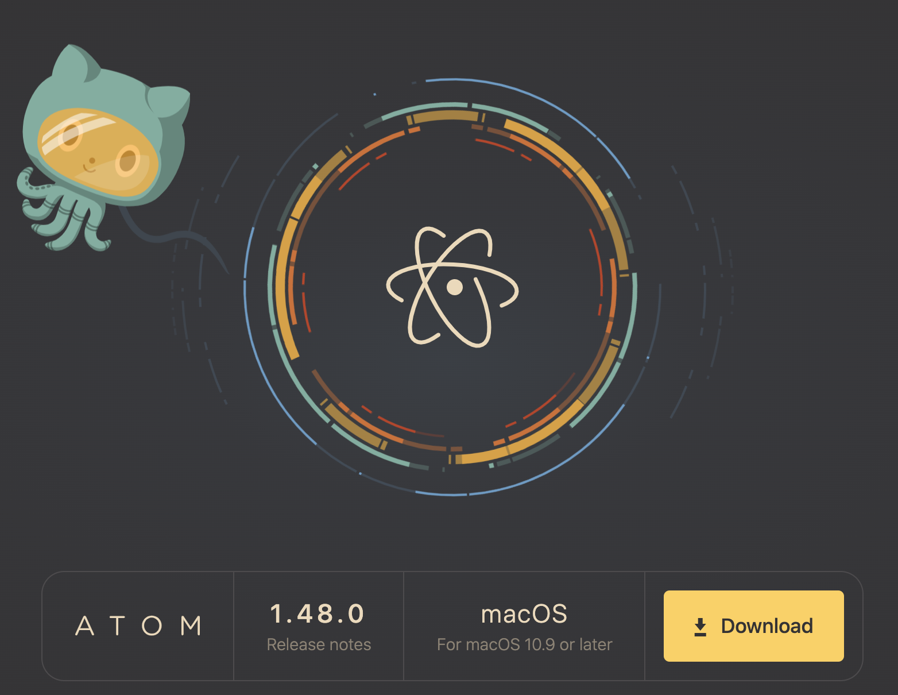
Linux i bash
Edytor:
Atom (atom.io)
vscode vim (wiedzieć jak wyjść ;) )
lub
vscode lub PyCharm Community
*Wsparcie dla setek pluginów, które pozwalają dostosować Atoma do pracy, np., robot frameworkiem czy plikami YAML.

Slide 18
Python – jak zacząć?
Dwa tutoriale Pythona
Znajdź prostą aplikację do rozbudowy
Szukasz pomysłu na nową funkcjonalność
Jeśli nie wiesz jak coś zrobić, robisz tutorial.
To czego się nauczyłeś, dodajesz do aplikacji. Idź do 3.
Robot
Selenium

Slide 19
Python – Gdzie szukać pomysłów?
Książka Automate the Boring staff with Python (jest polskie wydanie): https://automatetheboringstuff.com/
Prosta aplikacja flask*: https://github.com/wojciech11/se_hello_printer_app
Automatyzacja selenium, można zacząć od czegoś bardzo prostego: https://github.com/wojciech11/se_intro_selenium
* flask.palletsprojects.com

Slide 20
Python – następne kroki
Tutorial:
https://www.kaggle.com/learn/python
https://www.learnpython.org/pl/
https://developers.google.com/edu/python
Pamiętajcie, aby nauczyć się o wirtualnych środowiskach python3 (python3 –m venv venv).
Lintery (flake8*) w późniejszym etapie, aby właściwie formatować kod.
* Dużo dużo później, warto spojrzeć na https://github.com/psf/black

Slide 21
Praca własna
Ulubiona kafeteria [1]
Kawa za XX złotych (XX > 12 złotych)
Laptop bez FB... :D
Najlepiej w grupie 1-3 [2]
Pomodoro technique
[1] biblioteka
[2] Pair Programming

Slide 22
Praca własna
Ulubiona kafeteria [1]
Kawa za XX złotych (XX > 12 złotych)
Laptop bez FB... :D
Najlepiej w grupie 1-3 [2]
Pomodoro technique
[1] biblioteka
[2] Pair Programming
Warto sobie przypomnieć jak się efektywnie uczyć: https://www.coursera.org/learn/learning-how-to-learn

Slide 23
Czas nauki

Slide 24
Czas nauki
Tutorial

Slide 25
Czas nauki

Slide 26
Czas nauki
Nie rozumiem.

Slide 27
Czas nauki

Slide 28
Czas nauki
Ukończyłaś/ukończyłeś tutorial do końca. Działający kod na swoim komputerze.

Slide 29
Czas nauki

Slide 30
Czas nauki

Slide 31
Czas nauki
Rzeczy zaczynają mieć sens

Slide 32

Czas się pochwalić
Załóż konto na githubie.
Naucz się tylko przesyłać tam pliki i je pobierać.
$ git add README.md
$ git commit -m "plik README.md"
$ git status
$ git push
https://octodex.github.com/
Graficzne środowiska:
Sourcetree
Gitk
Gitg
GitKraken

Slide 33
Czas się pochwalić
Budujesz swoje porfolio.
Rekomenduje pracę na publicznych repozytoriach, prywatne też są OK.
Alternatywą byłby Gitlab albo Bitbucket.

Slide 34
Dołączenie się do społeczności
Talki James Bach (ma dość wyraziste opinie):
https://www.youtube.com/watch?v=JLVP_Z5AoyM
https://www.youtube.com/watch?v=vqwyMaHcjQE&t=2s
https://www.youtube.com/watch?v=I-ItEKt_N_s
https://www.youtube.com/watch?v=c5821YeWico&t=860s
Blog: https://www.satisfice.com/blog
Warto poszukać kogoś do wzorowania się.
Dla mnie to pewnie będzie Robert C. Martin: https://vimeo.com/19053463

Slide 35

Trochę teorii – UI / UX

Slide 36
Trochę teorii

Slide 37
Coś o programistach

Slide 38


Podstawy
Protokół HTTP i praca z usługami REST
Co oznacza kod http 404 i 418?
https://github.com/wojciech11/se_http_api_testing_quickstart

Slide 39
Następne kroki
Praca w zespole
JIRA i dodatki
Najlepsze praktyki
Co działa, a co nie w IT dobry start, dobry materiał do przemyśleń: https://gist.github.com/adamwiggins/5687294 https://vimeo.com/19053463

Slide 40
Następne kroki
Jęśli potrzebuje bazy danych?
Chce poćwiczyć na Jenkinsie lub Gitlabie?
Nie wiem jak skonfigurować X czy Y?

Slide 41
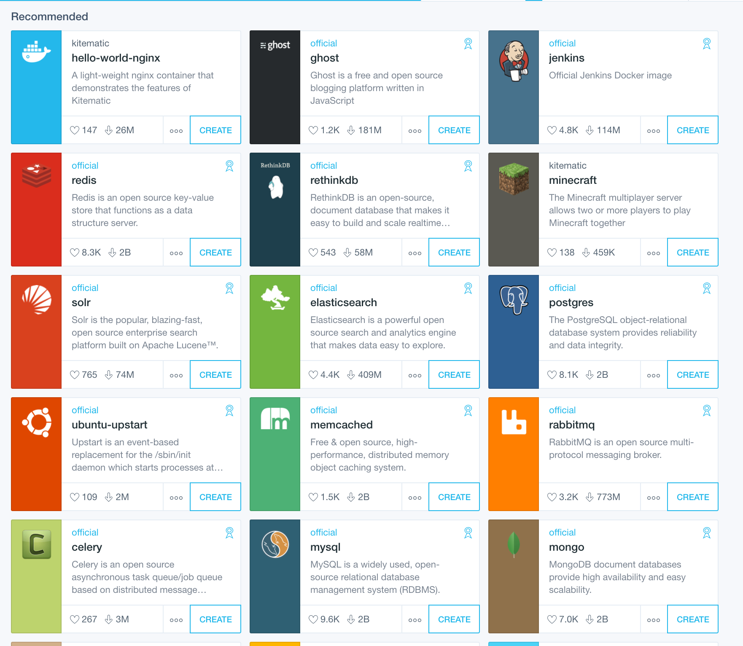
Docker

Slide 42
Docker
Pojedyńcza komenda (lub kliknięcie w Kitematik) i po prostu działa.
Potrzebny MySQL może Jenkins lub gitlab?
Zauważ: Docker ma szersze zastosowanie, co też później się nauczysz.

Slide 43
Docker
docker run --name mojmysql -e MYSQL_ROOT_PASSWORD=haslo mysql
vs
https://www.digitalocean.com/community/tutorials/how-to-install-mysql-on-ubuntu-18-04

Slide 44
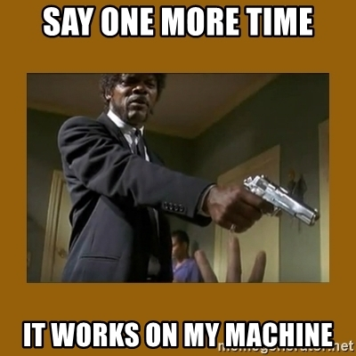
Docker
Przenaszalny
Lekki
Zauważ: Docker ma szersze zastosowanie, co też później się nauczysz.

Slide 45


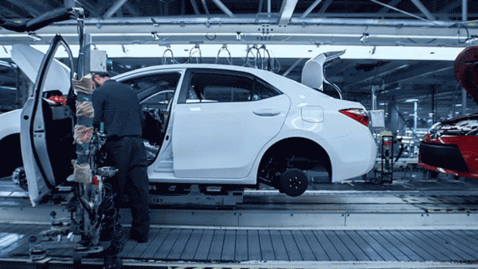

Ciągła integracja i deployment

Slide 46
Ciągła integracja i deployment
Automatyczne Testy
Developer i Tester

Slide 47
Studia
WSB – Tester oprogramowania dla aplikacji mobilnych i serwerowych (Warszawa, Wrocław, Toruń, Katowice/Chorzów)
Roczny kurs
Projekty:
1 selenium
1 z robota
1 z appium
1 z automatyzacji

Slide 48
Dziękuję za uwagę. Pytania?

